Slide 1
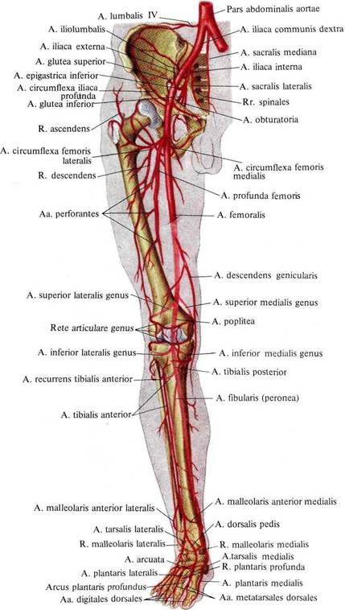
Артерії таза та нижньої кінцівки

Slide 2
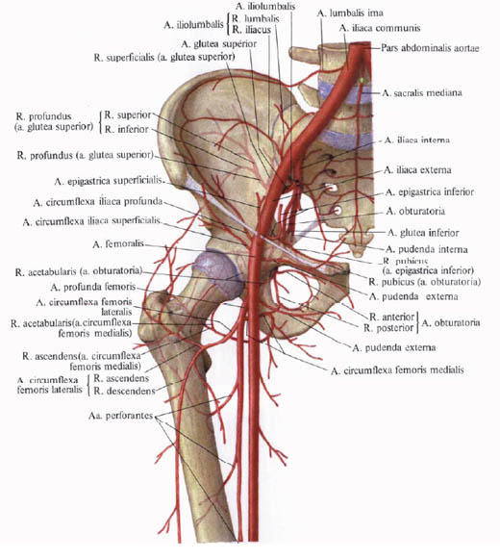
Загальна клубова артерія
(a. Iliaaca communis)
На рівні середини тіла IV поперекового хребця черевна частина аорти ділиться на дві загальні клубові артерії.
Загальна клубова артерія йде вниз і латерально в сторону малого таза.
На рівні крижово-клубового суглоба вона ділиться на дві великі гілки - внутрішню і зовнішню клубові артерії. Зовнішня клубова артерія продовжується на стегно, приймаючи назву стегнової артерії, а внутрішня клубова артерія розгалужується на свої кінцеві гілки в області малого тазу.

Slide 3
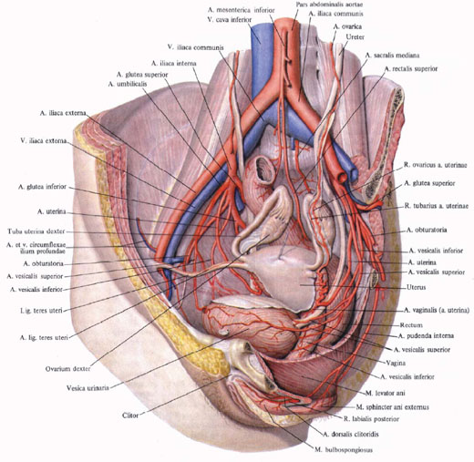
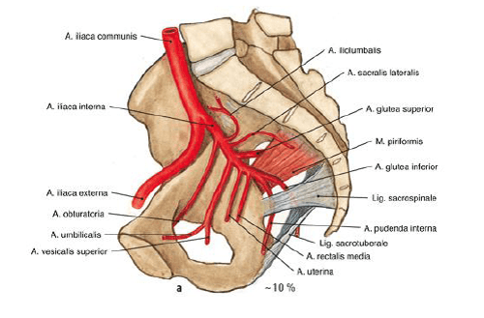
Внутрішня клубова артерія
(a. iliaca interna)
Внутрішня клубова артерія кровозабезпечує стінки і органи малого тазу.
Артерія спускається в область малого тазу по медіальній поверхні великого поперекового м'яза. У верхнього краю великого сідничного отвору артерія поділяється на два стовбура: передній стовбур і задній стовбур, від яких відходять дві групи гілок - пристінкові (парієтальні) і нутрощові (вісцеральні).

Slide 4
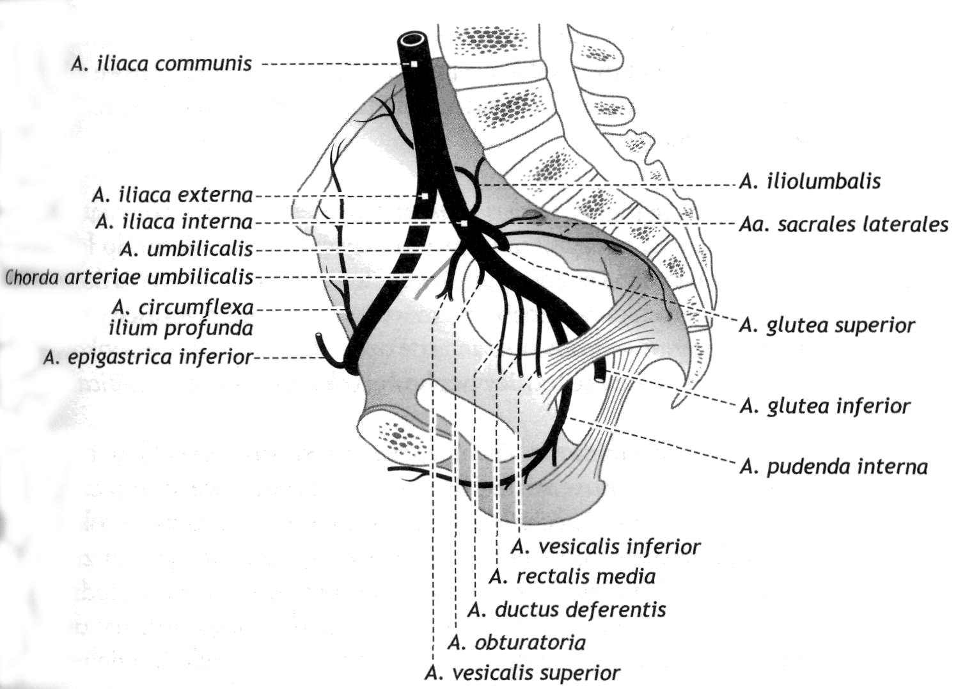
Пристінкові гілки
До пристінкових (парієтальних) гілок внутрішньої клубової артерії відносяться:
клубово-поперекова артерія,
латеральні крижові артерії,
затульна артерія,
верхня сіднична артерія,
нижня сіднична артерія,
що йдуть до стінок малого тазу,
в сідничну ділянку і до привідних м'язів стегна.

Slide 5
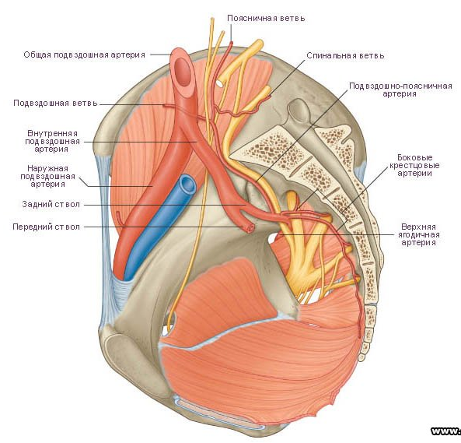
Клубово-поперекова артерія
(a. iliolumbaris)
Клубово-поперекова артерія відходить від початку заднього стовбура внутрішньої клубової артерії, прямує назад і латерально, віддає клубову і поперекову гілки.
Клубова гілка (r. iliacus) кровозабезпечує однойменний м'яз і клубову кістку. Поперекова гілка (r. lumbalis) направляється до великого поперекового і квадратного м'язів попереку, які ця гілка кровопостачає. Від поперекової гілки відходить спинномозкова гілка (r. spinalis), яка направляється в крижовий канал, де кровопостачає корінці спинномозкових нервів і оболонки спинного мозку.

Slide 6
Латеральні крижові артерії
(aa. sacrales laterales)
Латеральні крижові артерії, верхня і нижня, відходять на початку заднього стовбура внутрішньої клубової артерії, поруч з клубово-поперековою артерією. Артерії йдуть вниз по латеральній частині тазової поверхні крижів, де віддають спинномозкові гілки (rr. spinales). Ці гілки через передні крижові отвори направляються до оболонок спинного мозку і корінців спинномозкових нервів. Латеральні крижові артерії кровопостачають крижі, зв'язки крижів і куприка, оболонки спинного мозку, м'яз, що піднімає задній прохід, грушоподібний м'яз і глибокі м'язи спини.

Slide 7
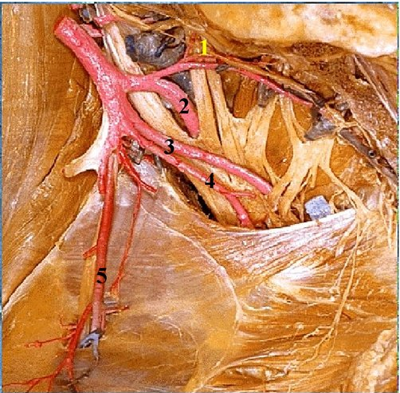
Верхня сіднична артерія
(a. glutea superior)
Верхня сіднична артерія є безпосереднім продовженням заднього стовбура внутрішньої клубової артерії, направляється до надгрушеподібного отвору і через нього виходить на сідничну ділянку, де ділиться на поверхневу і глибоку гілки. Поверхнева гілка (r. superficialis) кровозабезпечує шкіру сідничної ділянки, малий і середній сідничні м'язи.
Глибока гілка (r. profundus), в свою чергу, ділиться на верхню і нижню гілки (rr. superior et inferior). Верхня гілка кровозабезпечує середній і малий сідничні м'язи, нижня гілка теж йде до цих м'язів, а також кровопостачає кульшовий суглоб.

Slide 8
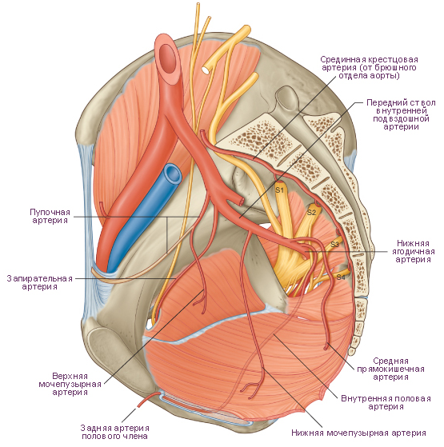
Затульна артерія
(a. obturatoria)
Затульна артерія відходить від переднього стовбура внутрішньої клубової артерії, йде вперед по бічній стінці малого таза. На своєму шляху в порожнині малого таза віддає лобкову гілку (r. pubicus), яка
на рівні глибокого кільця стегнового каналу анастомозує із затульною гілкою нижньої надчеревної артерії.
З порожнини малого таза затульна артерія через затульний канал виходить на стегно, де ділиться на передню гілку (r. anterior) і задню гілку (r. posterior), які живлять шкіру зовнішніх статевих органів, зовнішній затульний і привідний м'язи стегна.
Задня гілка віддає вертлужну гілку
(r. acetabularis), що кровопостачає стінки вертлюжної западини, проходить до голівки стегнової кістки в товщі її зв'язки.
Затульна артерія кровопостачає лобковий симфіз, кульшовий суглоб і ряд м'язів: клубово-поперековий, квадратний м'яз стегна, м'яз, що піднімає задній прохід, внутрішній і зовнішній затульні м'язи, гребінний, тонкий і привідні м'язи стегна.

Slide 9
Нижня сіднична артерія
(a. glutea inferior)
Нижня сіднична артерія є безпосереднім продовження переднього стовбура внутрішньої клубової артерії, виходить з порожнини малого таза через підгрушеподібний отвір.
На своєму шляху віддає артерію, яка супроводжує сідничний нерв (a. comitans nervi ischiadici).
Нижня сіднична артерія кровозабезпечує кульшовий суглоб, шкіру сідничної ділянки і ряд м'язів: великий сідничний, грушоподібний, великий привідний м'яз стегна, внутрішній і зовнішній затульні м'язи, квадратний м'яз стегна, верхній і нижній подвійний м'яз, напівсухожильний м'яз, напівперетинчастий м'яз і довгу головку двоголового м'яза стегна.

Slide 10
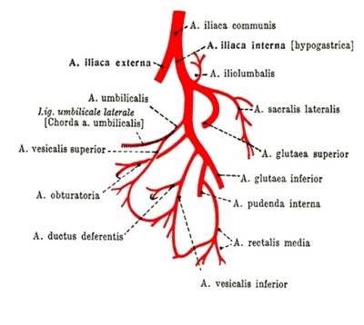
Вісцеральні гілки
До вісцеральних (нутрощових) гілок внутрішньої клубової артерії відносяться:
пупкова артерія,
маткова артерія,
нижня сечоміхурова артерія,
середня прямокишкова артерія,
внутрішня статева артерія,
що кровозабезпечують органи, розташовані в порожнині малого тазу, а також м'язи і фасції промежини.

Slide 11
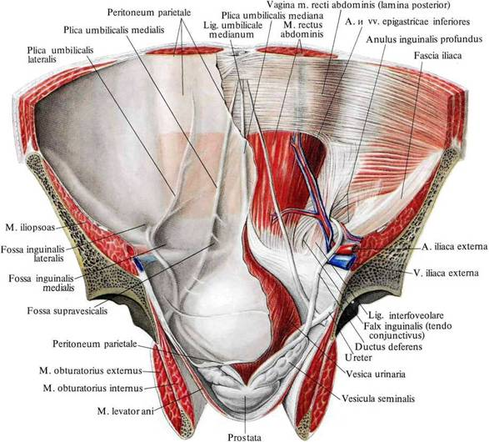
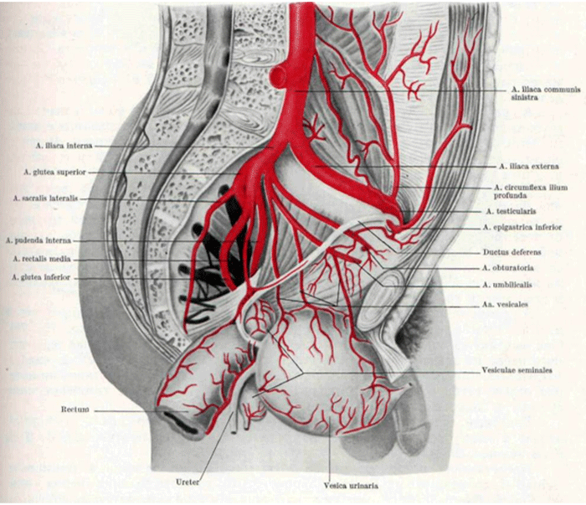
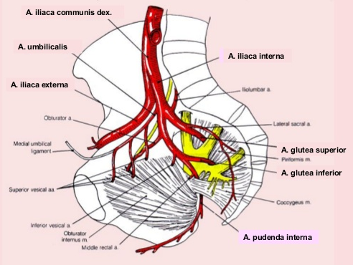
Пупкова артерія (a. umbilicalis)
Пупкова артерія відходить на початку переднього стовбура внутрішньої клубової артерії, прямує вперед і вгору, де лягає на внутрішню поверхню передньої черевної стінки і під очеревиною піднімається до пупка.
У плода ця артерія функціонує на всьому своєму протязі. Після народження більша частина пупкової артерії заростає і перетворюється в пупкову зв'язку. Початкова частина пупкової артерії продовжує функціонувати, від неї відходять артерія сім'явивідної протоки (a. ductus deferentis), що супроводжує цей проток і кровозабезпечує його стінки, і верхні сечоміхурові артерії
(aa. vesicales superiores) (2-3), що направляються до тіла сечового міхура і віддають гілки сечовода (rr. ureterici) до кінцевого відділу сечоводу.

Slide 12
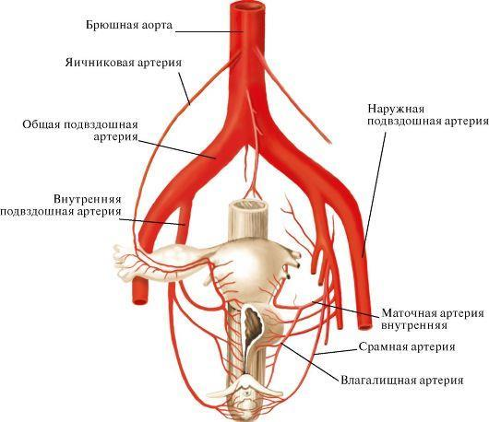
Маткова артерія (a. uterina)
Маткова артерія також відходить від переднього стовбура внутрішньої клубової артерії, прямує вниз у порожнину малого таза, до матки (між двома листками широкої зв'язки матки). По ходу маткова артерія віддає вагінальні, яєчникову і трубну гілки.
Вагінальні гілки (rr. vaginales) йдуть вниз до бічної стінки піхви. Яєчникова гілка (r. ovaricus) йде до яєчника в товщі його брижі, де анастомозує з гілками яєчникової артерії.
Трубна гілка (r. tubarius) кровозабезпечує маткову трубу.

Slide 13
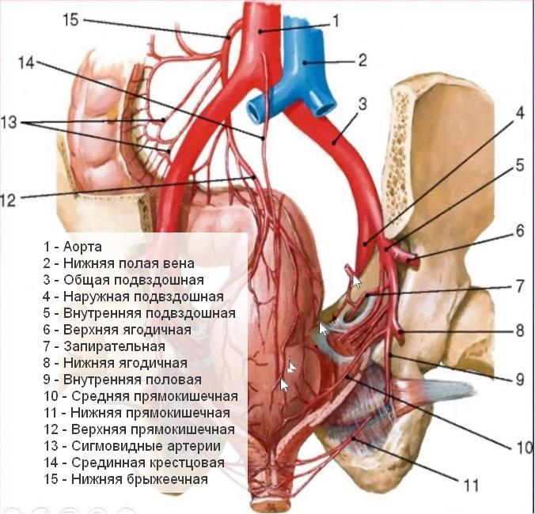
Середня прямокишкова артерія
(a. rectalis media)
Середня прямокишкова артерія (a. rectalis media) відходить від внутрішньої клубової артерії, прямує до латеральної стінки ампули прямої кишки, кровопостачає середній і нижній її відділи, а також розташовані поруч сім'яні бульбашки і передміхурову залозу (у чоловіків), сечовід, піхву (у жінок ) і м'яз, що піднімає задній прохід.

Slide 14
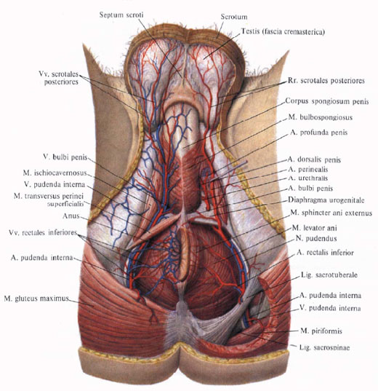
Внутрішня статева артерія (a. pudenda interna)
Внутрішня статева артерія є кінцевою гілкою внутрішньої клубової артерії. Вона виходить з порожнини малого таза через підгрушеподібний отвір (разом з нижньою сідничною артерією), огинає сідничну ость і через малий сідничний отвір знову входить в порожнину малого таза, в сіднично-прямокишечну ямку. У цій ямці від внутрішньої статевої артерії відходить:
нижня прямокишкова артерія
(a. rectalis inferior),
промежинна артерія (a. perinealis),
уретральна артерія (a. urethralis),
артерія цибулини статевого члена у чоловіків (a. bulbi penis),
артерія цибулини присінка піхви у жінок (a. bulbi vestibuli),
глибока артерія статевого члена (клітора) (a. profunda penis - clitoridis),
дорсальна артерія статевого члена (клітора) (a. dorsalis penis - clitoridis).
Всі ці артерії направляються до відповідних органів і кровопостачають їх.

Slide 15
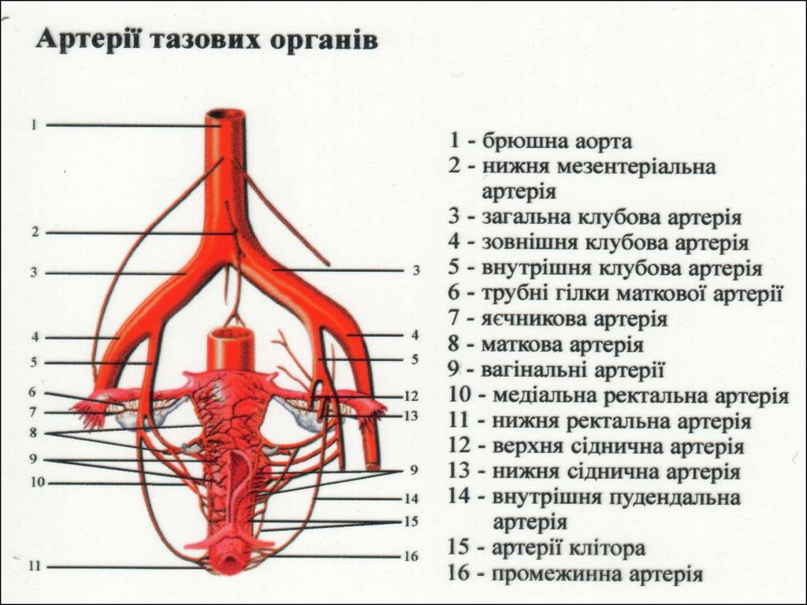

Slide 16
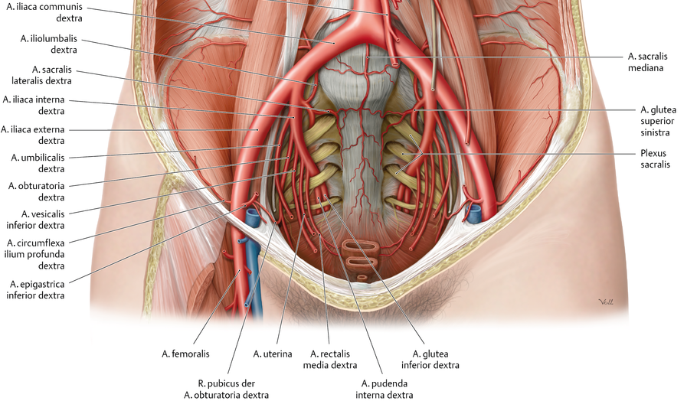
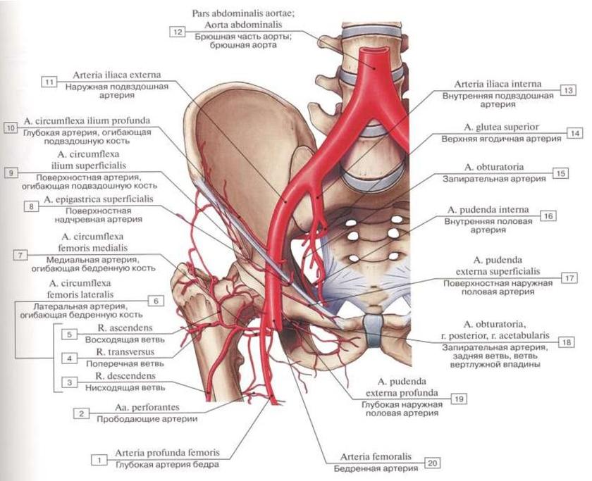
Зовнішня клубова артерія
(a. iliaca externa)
Зовнішня клубова артерія починається на рівні крижово-клубового суглоба, є продовженням загальної клубової артерії. Артерія йде за очеревиною вниз і вперед по медіальному краю великого поперекового м'яза до пахової зв'язки, потім проходить під паховою зв'язкою через судинну лакуну і переходить в стегнову артерію.
Від зовнішньої клубової артерії відходять нижня надчеревна артерія і глибока артерія, що огинає клубову кістку, гілки яких кровопостачають м'язи живота, клубовий м'яз, у чоловіків - мошонку, у жінок - лобок і великі статеві губи.

Slide 17
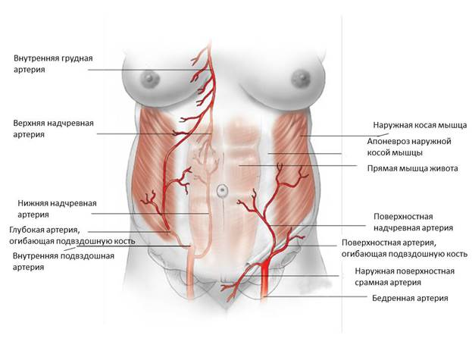
Нижня надчеревна артерія
(a. epigastrica inferior)
Нижня надчеревна артерія відходить від зовнішньої клубової артерії над паховою зв'язкою, направляється медіально і вверх по задній поверхні прямого м'яза живота в товщі передньої черевної стінки, в піхву прямого м'яза живота.
Артерія віддає ряд гілок:
Лобкова гілка (r. pubicus) кровопостачає лобкову кістку. Від лобкової артерії відходить затульна гілка (r. obturatorius), яка анастомозує з лобковою гілкою затульної артерії.
У чоловіків на рівні глибокого пахового кільця від надчеревної артерії відходить кремастерна артерія (a. cremasterica), яка живить оболонки сім'яного канатика і яєчка, а також м'яз, що піднімає яєчко. У жінок така артерія носить назву артерії круглої зв'язки матки (a. ligamenti teretis uteri), яка в складі цієї зв'язки досягає шкіри зовнішніх статевих органів.

Slide 18
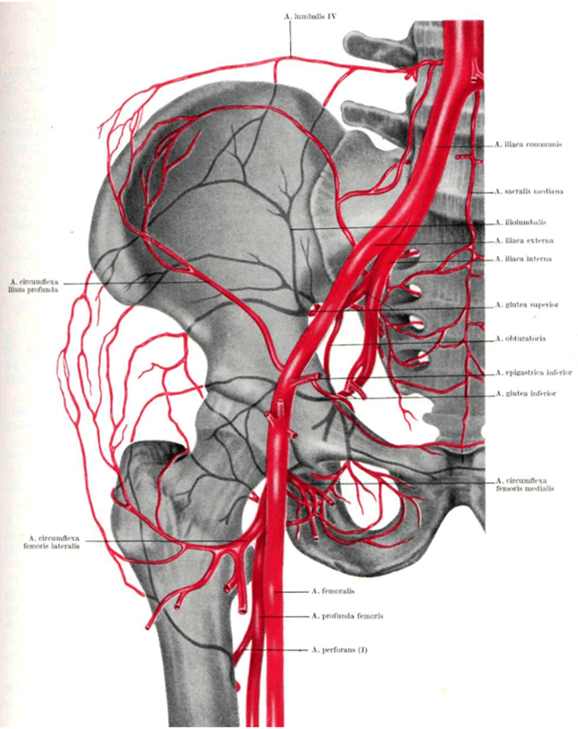
Глибока артерія, що огинає клубову кістку (a. circumflexa iliaca profunda), починається під паховою зв'язкою, направляється латерально вгору уздовж гребеня клубової кістки. Артерія кровоснабжает передню стінку живота, її м'язи: поперечну, косі, клубову, напрягатель широкої фасції стегна, кравецький і анастомозує з гілками клубово-поперекової артерії.

Slide 19
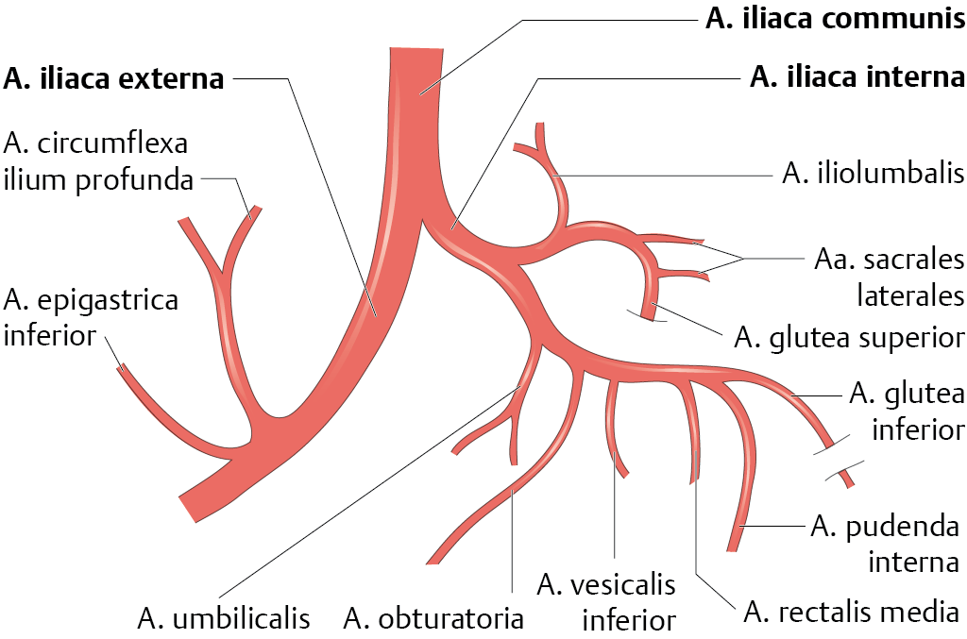

Slide 20
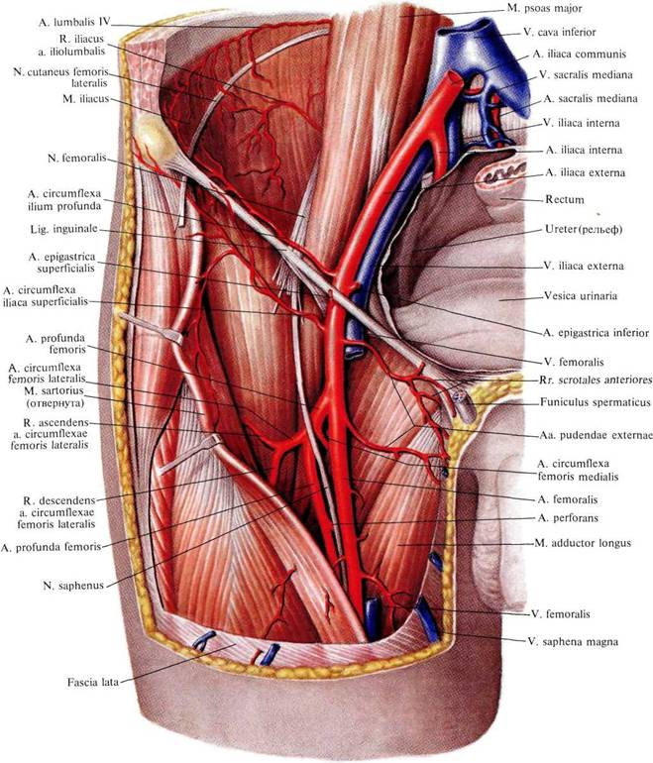
Стегнова артерія (a. femoralis)
Стегнова артерія є безпосереднім продовженням зовнішньої клубової артерії, починається на рівні пахової зв'язки, слідує вниз через судинну лакуну латерально від однойменної вени, по клубово-гребінній борозні в стегновому трикутнику, де вона прикрита тільки фасцією і шкірою. Артерія проходить в борозні між медіальним широким м'язом стегна, що лежить латерально, великим і довгим привідними м'язами. Далі артерія направляється в привідний канал, утворений цими м'язами і їх сухожилками, спускається в підколінну ямку, де триває в однойменну артерію. Стегнова артерія кровопостачає стегнову кістку, шкіру і м'язи стегна, шкіру передньої черевної стінки, зовнішні статеві органи, кульшовий і колінний суглоби.
Від стегнової артерії відходять:
поверхнева надчеревна артерія,
поверхнева артерія, що огинає клубову кістку,
зовнішні статеві артерії,
низхідна колінна артерія,
глибока артерія стегна.

Slide 21
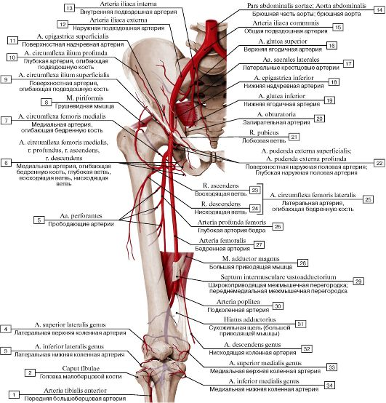
Від стегнової артерії відходять:
поверхнева надчеревна артерія,
поверхнева артерія, що огинає клубову кістку,
зовнішні статеві артерії,
низхідна колінна артерія,
глибока артерія стегна.

Slide 22
Поверхнева надчеревна артерія
(a. epigastrica superficialis) з передньої поверхні стегна прямує вверх в клітковині передньої стінки живота. Гілки цієї артерії анастомозують з гілками верхньої надчеревної артерії (з внутрішньої грудної артерії).
Ця артерія живить нижню частину апоневрозу зовнішнього косого м'яза живота, підшкірну клітковину і шкіру передньої черевної стінки.

Slide 23
Поверхнева артерія, що огинає клубову кістку (a. circumflexa iliaca superficialis), відходить від стегнової артерії нижче попередньої і направляється латерально паралельно пахової зв'язці до верхньої передньої клубової ості, де розгалужується в прилеглих м'язах і шкірі.
Гілки артерії анастомозують з гілками глибокої артерії, що огинає клубову кістку (від зовнішньої клубової артерії), і з висхідною гілкою латеральної артерії, що огинає стегнову кістку.
Зовнішні статеві артерії (aa. pudendae externae) (2-3 гілки) виходять через підшкірну щілину під шкіру стегна і направляються у чоловіків до калитки (передньокалиткові гілки, rr. scrotales anteriores), у жінок до великої статевої губі (передні губні гілки, rr . labiales anteriores).

Slide 24
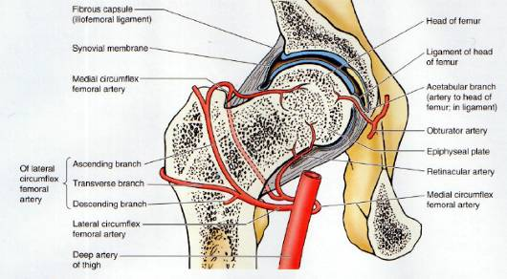
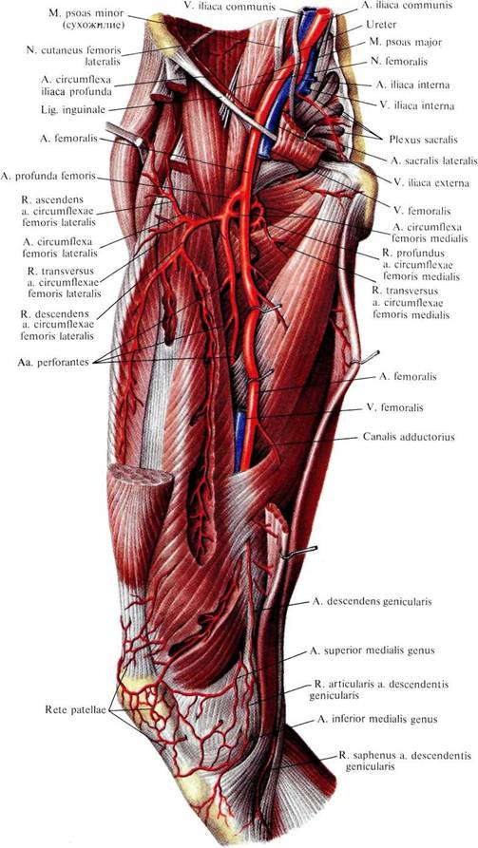
Глибока артерія стегна (a. profunda femoris)
Глибока артерія стегна відходить від стегнової артерії на 3-4 см нижче пахової зв'язки, потім слідує між привідними і медіальним широким м'язами на задню поверхню стегна. Від глибокої артерії стегна відходять медіальна і латеральна артерії, що огинають стегнову кістку, та прободаючі артерії.
Медіальна артерія, що огинає стегнову кістку (a. circumflexa femoris medialis) огинає шийку стегнової кістки і віддає висхідну і глибоку гілки (r. ascendens et r. profundus), що кровопостачають клубово-поперековий, гребінний, зовнішній затульний, грушоподібний і квадратний м'язи стегна. Артерія віддає гілку вертлюжної западини (r. acetabularis).
Латеральна артерія, що огинає стегнову кістку (a. circumflexa femoris lateralis) віддає три гілки: висхідну, низхідну і поперечну. Висхідна гілка (r. ascendens) кровопостачає великий сідничний м'яз і м'яз натягач широкої фасції. Низхідна і поперечна гілки (r. descendens et r. transversus) кровопостачають кравецький і чотириголовий м'язи стегна. Між м'язами стегна низхідна гілка слідує до колінного суглоба, анастомозує з гілками підколінної артерії.

Slide 25
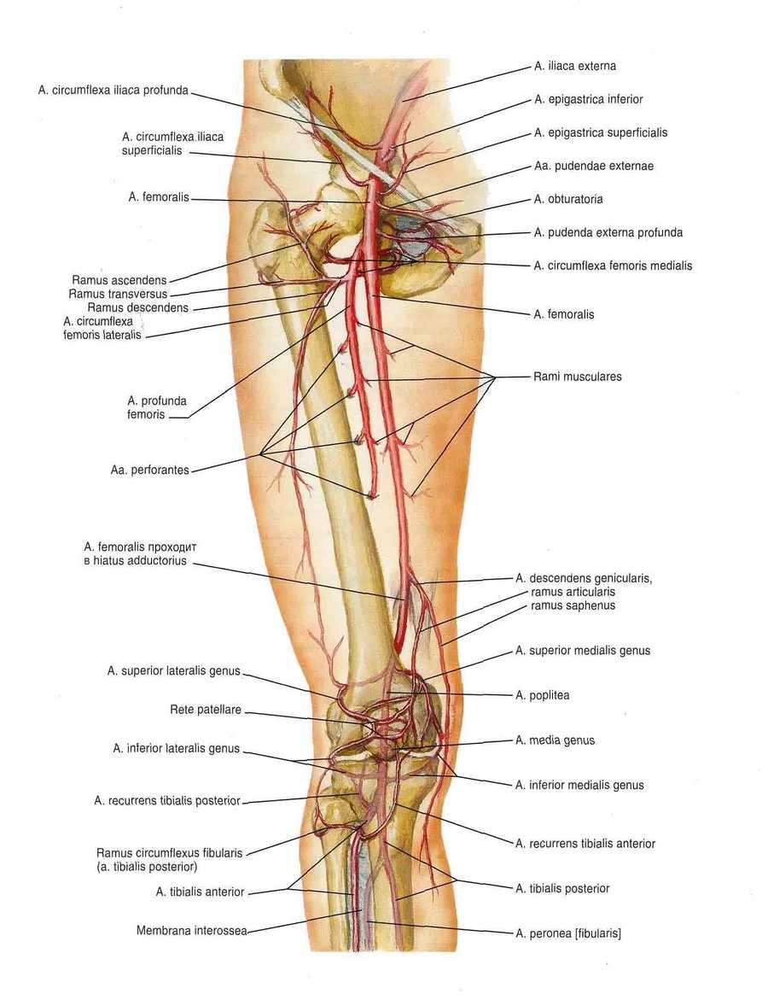

Slide 26
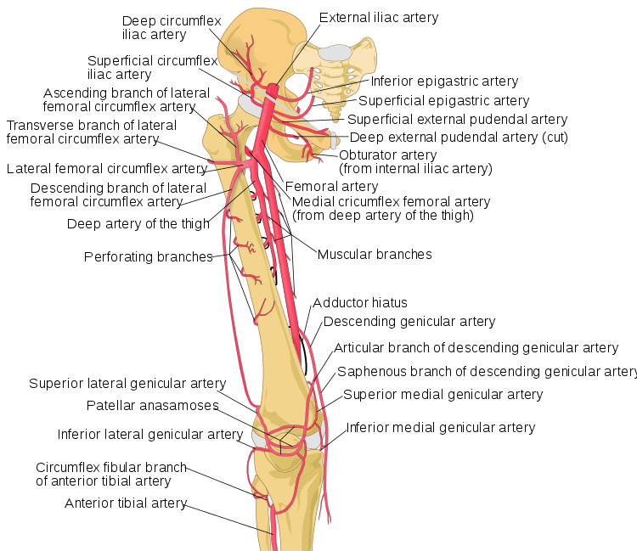
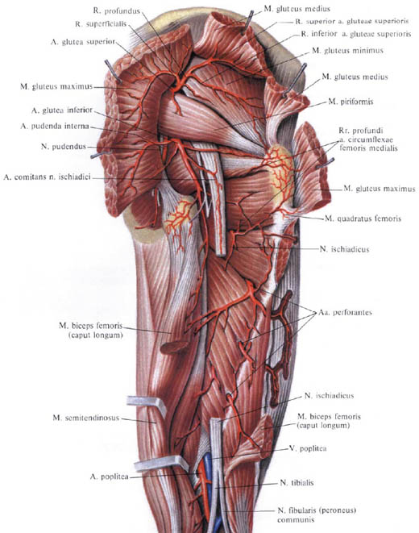
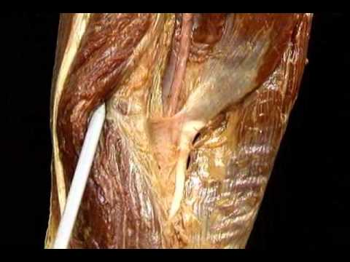
Прободаючі артерії (aa. perforantes), перша, друга і третя, прободають латеральну міжм'язову перегородку стегна і направляються на задню поверхню, де кровопостачають двоголовий, напівсухожилковий і напівперетинчастий м'язи, їх фасції і шкіру. Перша прободаюча артерія йде до задніх м'язів стегна нижче гребінного м'язу, друга - нижче короткого привідного м'яза і третя - нижче довгого привідного м'яза.
Низхідна колінна артерія
(a. descendens genicularis) відходить від стегнової артерії в привідному каналі, проходить через його передню стінку і разом з підшкірним нервом спускається до колінного суглобу, де бере участь в утворенні колінної суглобової мережі.

Slide 27
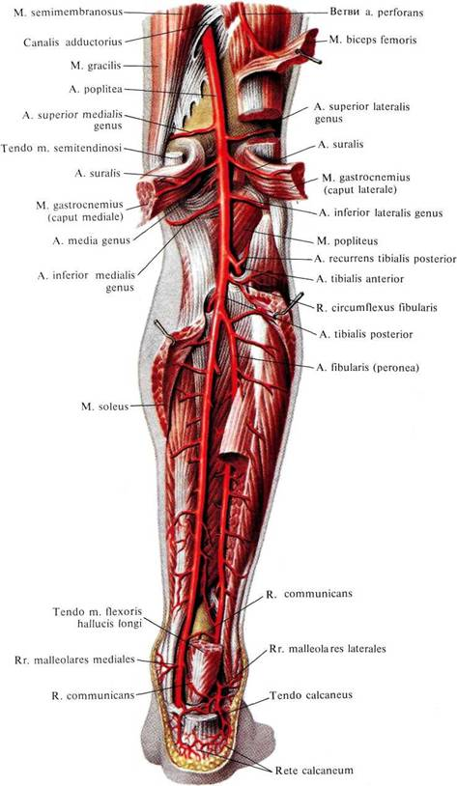
Підколінна артерія (a. poplitea)
Підколінна артерія є продовженням стегнової артерії, починається у нижнього отвору привідного каналу. Підколінна артерію проходить в однойменній ямці вниз, під сухожилковою дугою камбалоподібного м'яза переходить на гомілку, де на рівні нижнього краю підколінного м'язу відразу ділиться на передню і задню великогомілкові артерії. Від підколінної артерії відходять латеральні та медіальні верхні і нижні колінні артерії, середня колінна артерія.
Латеральна верхня колінна артерія (a. superior lateralis genus) відходить від підколінної артерії над латеральним виростком стегнової кістки, огинає його, живить латеральний широкий і двоголовий м'язи стегна і анастомозує з іншими колінними артеріями, беручи участь в утворенні колінної суглобової мережі (rete articulare genus), яка живить колінний суглоб.
Медіальна верхня колінна артерія (a. superior medialis genus) відходить від підколінної артерії над медіальним виростком стегнової кістки, живить медіальний широкий м'яз стегна і капсулу суглоба.
Середня колінна артерія (a. media genus) відходить від переднього півкола підколінної артерії, слідує вперед до капсули колінного суглоба, хрестоподібним зв'язкам і меніску.
Латеральна нижня колінна артерія (a. inferior lateralis genus) відходить від підколінної артерії на 3-4 см дистальніше верхньої латеральної колінної артерії, живить латеральну голівку литкового м'яза і підошовний м'яз.
Медіальна нижня колінна артерія (a. inferior medialis genus) починається на рівні попередньої артерії, живить медіальну головку литкового м'яза і бере участь в утворенні колінної суглобової мережі.

Slide 28
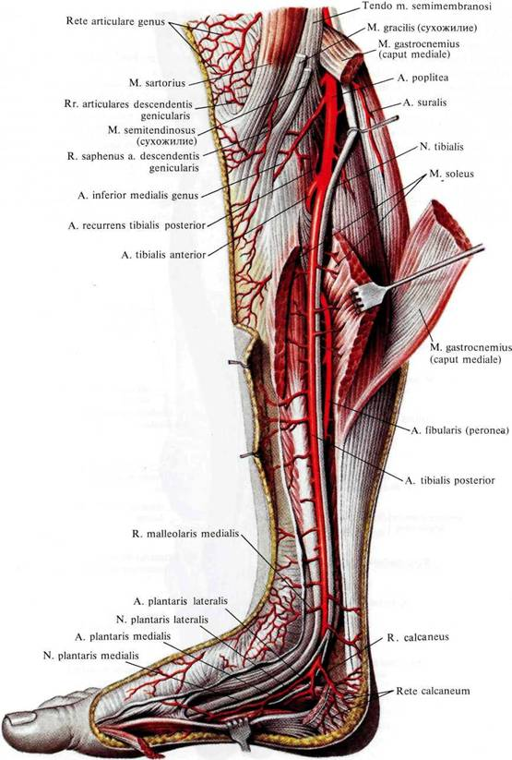
Задня великогомілкова артерія
(a. tibialis posterior)
Задня великогомілкова артерія є безпосереднім продовженням підколінної артерії, бере початок на рівні нижнього краю підколінної ямки. Артерія проходить в гомілкопідколінному каналі між камбалоподібним м'язом і заднім великогомілковим і загальним згиначем пальців (спереду). Артерія виходить з каналу під медіальний краєм камбалоподібного м'язу, потім йде в медіальному напрямку. В області гомілковостопного суглоба переходить на підошву позаду медіальної кісточки під утримувачем сухожилків м'язів-згиначів, в окремому фіброзному каналі. Спустившись на підошву, задня великогомілкова артерія ділиться на кінцеві гілки: медіальну і латеральну підошовні артерії.

Slide 29
Гілками задньої великогомілкової артерії є:
М'язові гілки (rr. musculares) кровопостачають сусідні м'язи гомілки.
Гілка, що огинає малогомілкову кістка (r. circumflexus fibularis), відходить від початку задньої великогомілкової артерії, йде до голівки малогомілкової кістки, кровопостачає сусідні м'язи і анастомозує з колінними артеріями.
Малогомілкова артерія (a. fibularis) слідує в латеральному напрямку під довгим згиначів великого пальця стопи, прилягаючи до малогомілкової кістки. Далі артерія йде вниз в м'язово-малогомілковому каналі по задній поверхні міжкісткової перетинки гомілки, віддаючи м'язові гілки. Позаду латеральної щиколотки малогомілкової кістки артерія ділиться на кінцеві латеральні кісточкові та п'яткові гілки (rr. maleolares laterales et rr. calcanei). П'яткові гілки беруть участь в утворенні п'яткової мережі (rete calcaneum).
Від малогомілкової артерії відходять прободаюча гілка (r. perforans), що йде вниз і анастомозує з латеральною передньою кісточковою артерією (від передньої великогомілкової артерії) і сполучна гілка (a. communicans), що з'єднує в нижній третині гомілки малогомілкову артерію з задньою великогомілковою.

Slide 30
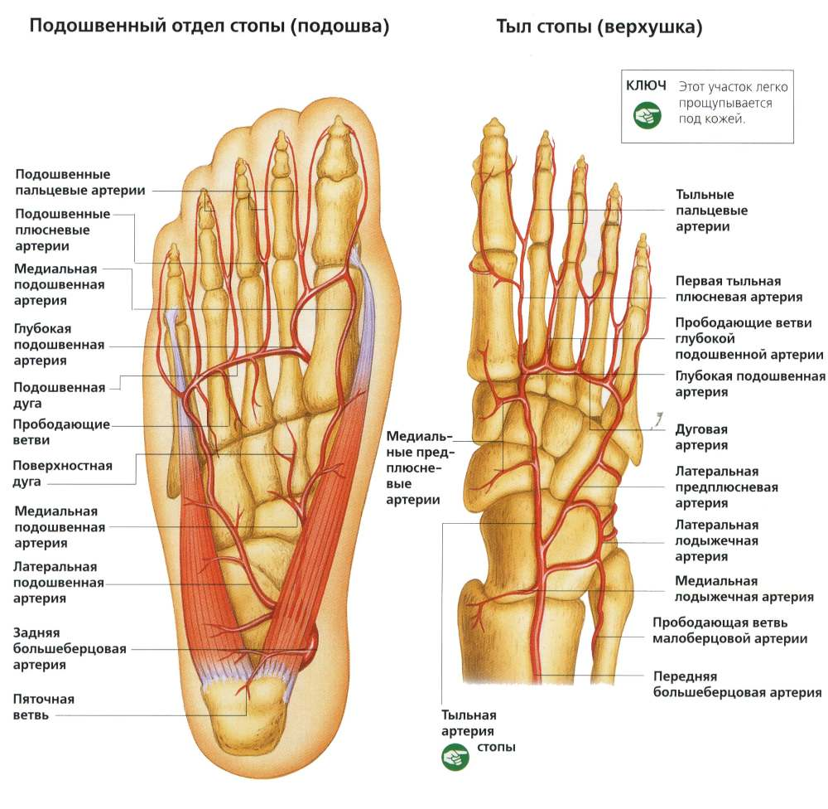
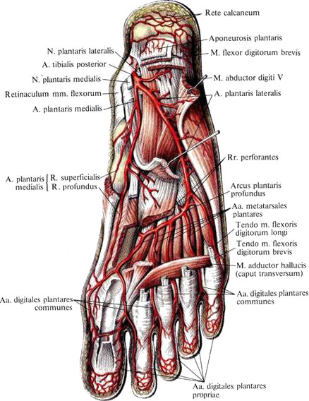
Медіальна підошовна артерія (a. plantaris medialis) відходить від задньої великогомілкової артерії позаду медіальної кісточки, проходить вперед в медіальній підошовній борозні, віддає поверхневу і глибоку гілки (r. superficialis et r. profundus), які живлять шкіру медіальної частини підошви і м'язи великого пальця.
Латеральна підошовна артерія (a. plantaris lateralis) також відходить від задньої велико-гомілкової артерії, проходить вперед в латеральній підошовній борозні, біля основи V плеснової кістки згинається в медіальному напрямку і утворює на рівні основи плеснових кісток глибоку підошовну дугу (arcus plantaris profundus). Ця дуга закінчується у латерального краю I плеснової кістки анастомозом з глибокою підошовною артерією (гілкою тильної артерії стопи) і з медіальною підошовної артерією. Латеральна підошовна артерія живить шкіру латеральної частини підошви, м'язи мізинця і середньої групи, суглоби стопи.
Від глибокої підошовної дуги відходять чотири підошовні плеснові артерії (aa. metatarsales plantares), які переходять в загальні підошовні пальцеві артерії (aa. digitales plantares communes). Загальні пальцеві артерії, в свою чергу, поділяються на власні підошовні пальцеві артерії (aa. digitales plantares propriae). Перша загальна підошовна пальцева артерія розгалужується на три власні підошовні пальцеві артерії: до двох сторін великого пальця і до медіальної стороні II пальця. На рівні головок плеснових кісток від загальних підошовних пальцевих артерій до тильних пальцевих артерій відходять прободаючі гілки (rr. perforantes). Ці прободающие гілки є анастомозами, що з'єднують артерії підошви і тилу стопи.

Slide 31
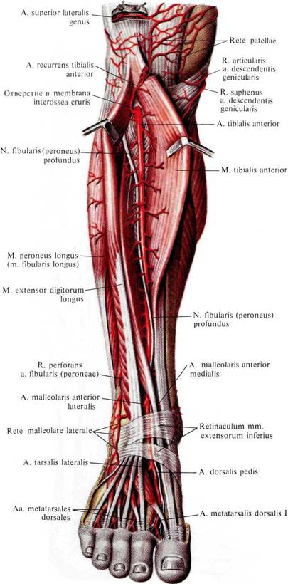
Передня великогомілкова артерія (a. tibialis anterior) відходить від підколінної артерії в підколінній ямці. Потім артерія виходить через отвір у міжкістковій перетинки гомілки та спускається по її передній поверхні вниз між переднім велико-гомілковим м'язом і довгим розгиначем великого пальця стопи і продовжується на стопу під назвою тильної артерії стопи.
Від передньої великогомілкової артерії відходять:
М'язові гілки (rr. musculares) кровопостачають передні м'язи гомілки.
Задня великогомілкова зворотна артерія (a. recurrens tibialis posterior) відходить від передньої велико-гомілкової артерії в межах підколінної ямки, де анастомозує з медіальною нижньою колінною артерією, кровопостачає колінний суглоб і підколінний м'яз.
Передня великогомілкова зворотна артерія (a. recurrens tibialis anterior) починається від передньої великогомілкової артерії відразу ж після її виходу на передню поверхню міжкісткової перетинки гомілки, слідує вгору і анастомозує з артеріями, що утворюють колінну суглобову мережу, бере участь в кровопостачанні колінного і міжгомілкового суглобів, переднього великогомілкового м'яза і довгого розгинача пальців.

Slide 32
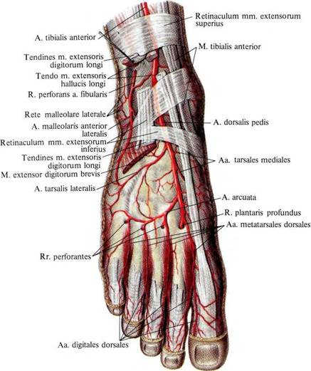
Латеральна передня кісточкова артерія (a. maleolaris anterior lateralis) починається від передньої великогомілкової артерії вище латеральної щиколотки, живить гомілково-стопний суглоб і кістки передплесна, бере участь в утворенні латеральної кісточкової мережі (rete maleolare laterale), анастомозує з латеральними кісточковими гілками (від малогомілкової артерії).
Медіальна передня кісточкова артерія (a. maleolaris anterior medialis) відходить від передньої великогомілкової артерії на рівні однойменної латеральної, віддає гілки до капсули гомілковостопного суглоба і анастомозує з медіальними кісточковими гілками (від задньої великогомілкової артерії), бере участь в утворенні медіальної кісточкової мережі.
Тильна артерія стопи (a. dorsalis pedlis) є безпосереднім продовженням передньої великогомілкової артерії на тилу стопи. Тильна артерія стопи направляється вперед до першого міжплеснового проміжку, де ділиться на свої кінцеві гілки. На стопі тильна артерія проходить між сухожилками довгого розгинача великого пальця і довгого розгинача пальців у власному фіброзному каналі. На тилу стопи артерія легко прощупується під шкірою. Тильна артерія стопи і її гілки кровопостачають кістки, суглоби стопи, шкіру тилу, медіального і латерального країв стопи, м'язи тилу стопи, пальці, II-IV міжкісткової м'язи.

Slide 33
Гілками тильної артерії стопи є:
Латеральна і медіальні передплеснові артерії (aa. tarsales lateralis et mediales) направляються до медіального і латерального боків тилу стопи. Медіальні передплеснові артерії анастомозують з гілками медіальної підошовної артерії. Латеральна передплеснева артерія бере початок на рівні головки таранної кістки, йде вперед, віддає бічні гілки і з'єднується з дугоподібною артерією.
Дугоподібна артерія (a. arcuata) відходить на рівні медіальної клиноподібної кістки, йде латерально на рівні основи плеснових кісток і анастомозує з латеральною передплесновою артерією. Від дугоподібної артерії відходять II-IV тильні плеснові артерії.
Тильні плеснові артерії (aa. metatarsales) йдуть до відповідних міжкісткових плеснових проміжків і діляться (кожна) на дві тильні пальцеві артерії. Перша тильна плеснева артерія ділиться на три тильні пальцеві артерії (aa. digitаles dorsales), що прямують до обох сторін великого пальця і ​​до медіального боку II пальця.
Глибока підошовна артерія (a. plantаris profunda) відділяється від тильної артерії стопи, проходить через I міжплесновий проміжок на підошву, прободає перший тильний міжкістковий м'яз і анастомозує з підошовною дугою.

